Slide 1
Муниципальное автономное общеобразовательное учреждение Зареченская классическая гимназия
«Наставничество как форма работы с молодыми педагогами».
Учитель-наставник
Тихонова Н.В.
с.Тоцкое Второе

Slide 2
Наставник-учитель, воспитатель, руководитель. С.И.Ожегов
Сегодня система наставничества в школе вновь заслуживает самого пристального внимания, в ней отражена жизненная необходимость начинающего педагога получить поддержку опытного профессионала, который способен предложить практическую и теоретическую помощь на рабочем месте.

Slide 3
Цель и основные задачи работы с молодыми педагогами.
Цель: оказание помощи молодым специалистам в их профессио-нальном становлении; формирование в школе кадрового ядра.
Задачи:
•привить молодым специалистам интерес к педагогической деяте-льности;
•ускорить процесс профессионального становления учителя, развить его способности самостоятельно и качественно выполнять возложенные на него обязанности по занимаемой должности;
•способствовать успешной адаптации молодых специалистов к корпоративной культуре, правилам поведения в образовательном учреждении ;
•организовать педагогическую поддержку и оказание помощи начинающим педагогам.

Slide 4
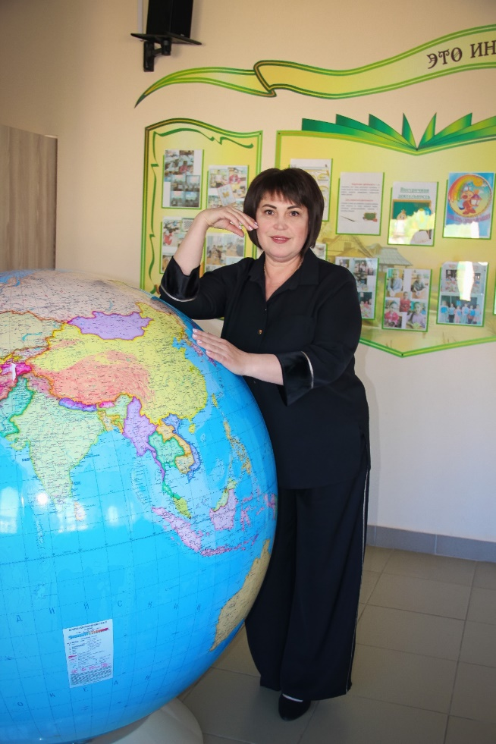
Наставник –Тихонова Наталья Владимировна, образование высшее.
В течение многих лет являюсь наставником молодых специалистов нашей школы, оказываю методическую и практическую помощь в становлении молодых педагогов, посещаю уроки, анализирую их, делюсь своими наработками. Через мою школу наставничества прошли 5 молодых учителей нашей гимназии. Педагогический стаж работы31 год.

Slide 5
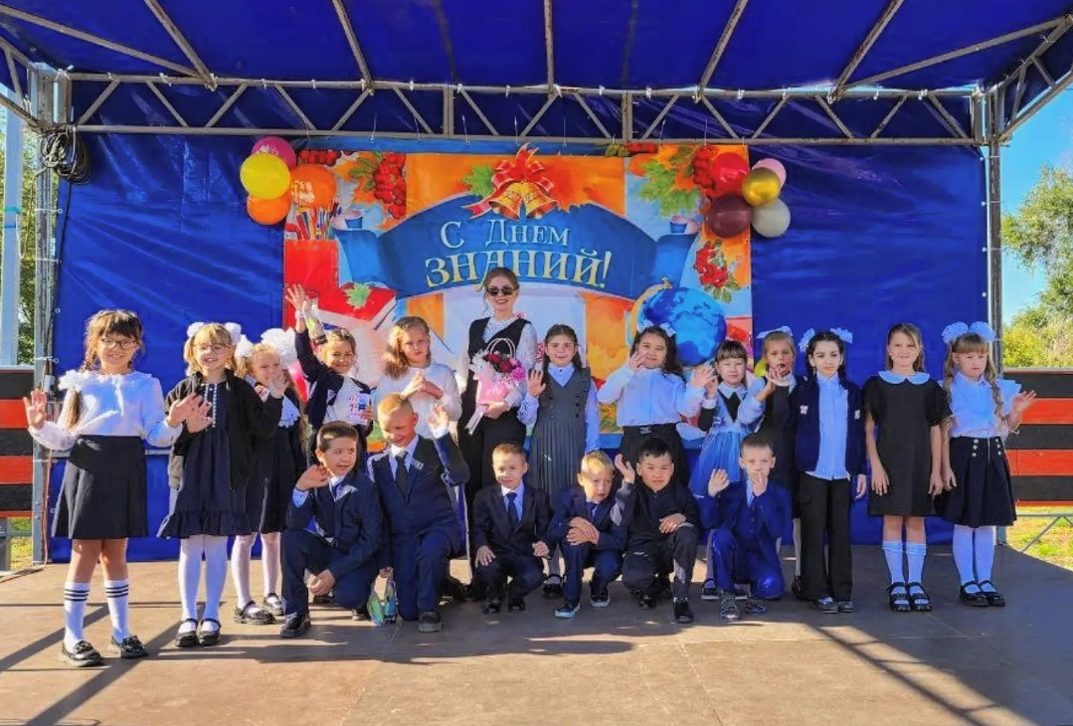
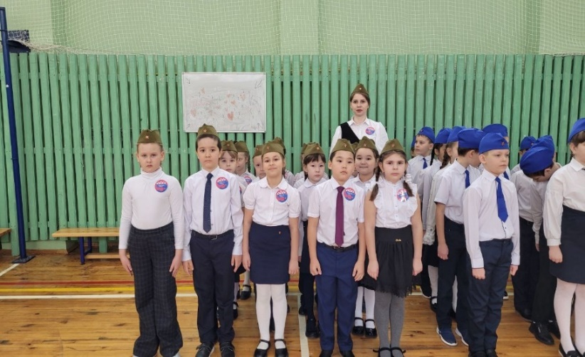
Молодой педагог – Черникова Надежда Алексеевна
Окончила педагогический колледж им Калугина в 2023 году по специальности: «Методика преподавания в начальных классах».
Прошла курсы по финансовой грамоте, курсы Точки роста, курсы по повышению квалификации.
Приняла участие в проектной активности «Педагогическая ПРОкачка».

Slide 6
Аспекты работы
с молодыми специалистами в гимназии

Slide 7
Наставничество в нашем педагогическом коллективе выстроено в три этапа:
1-­й этап - адаптационный
Самый сложный период, как для новичка, так и для помогающих ему адаптироваться коллег.
Задача: предупредить разочарование и конфликты, поддержать педагога эмоционально, укрепить веру в себя.

Slide 8
2 этап -основной (профессиональное развитие молодого специалиста)
Процесс развития профессиональных умений, накопления опыта, поиска лучших методов и приемов работы с детьми, формирования своего стиля в работе, авторитета среди детей, родителей, коллег, самообучение, участие в вебинарах, семинарах, конференциях

Slide 9
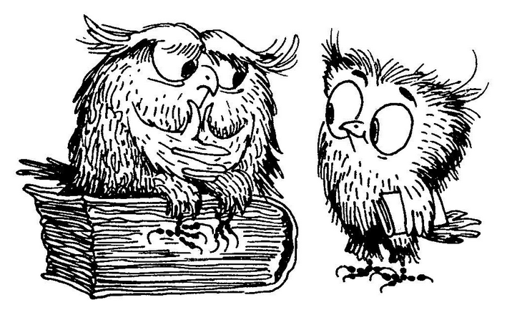
3 этап -контрольно-оценочный
Складывается система работы, имеются собственные разработки.
Учитель внедряет в свою работу новые технологии.
Наставник координирует молодого специалиста, оказывает консультационную помощь.

Slide 10
Таким образом, система работы
с молодым педагогом способствует:
адаптации молодого педагога к новым ус-ловиям труда;
формированию его заинтересованности в работе;
получению положительных результатов;
развитию педагогического потенциала;
созданию педагогической среды, в которой молодой педагог найдет себя и будет принят и востребован.

